Slide 1
Atividade 2: Planejamento e fabricação das soluções já consolidadas
Atividade realizada de 10 a 12 de abril.
Equipe: Rafael Frias, Maria Luiza Melo, Leandro Souza, Bruna Santos.

Slide 2
Trabalhos desenvolvidos
2.1. Protótipo USP
2.1.2. Identificar defeitos da solução proposta no modelo USP.
2.2. Protótipo MIT
2.2.2. Identificar defeitos da solução proposta no modelo MIT.

Slide 3
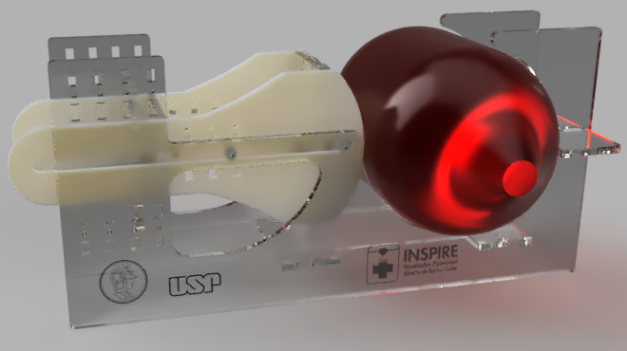
Tarefa 2.1.: Protótipo da usp
OpenLung é um projeto open source de um respirador emergencial da iniciativa Inspire Poli-USP;
A partir do repositório no Github do projeto, conseguimos o modelo 3D da última versão divulgada, a versão 5, em 1 de abril de 2020;
A montagem foi realizada no SolidWorks a partir desse modelo.
Figura 1: Protótipo OpenLung

Slide 4
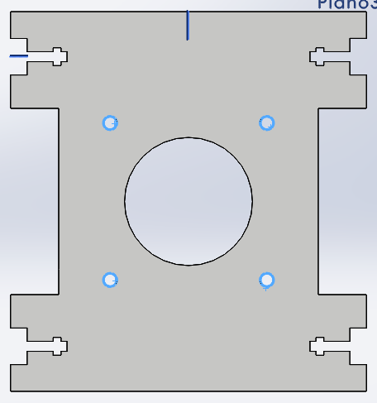
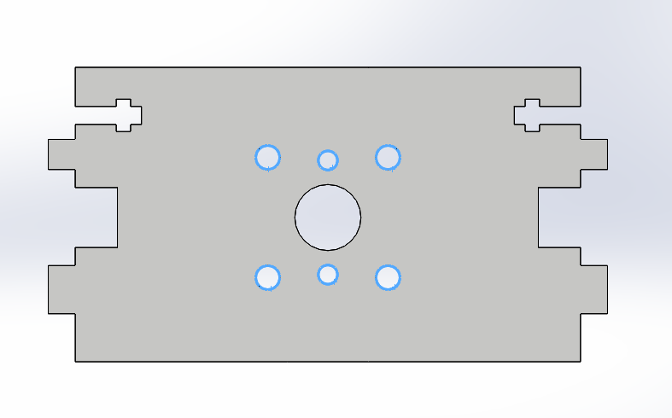
Tarefa 2.1.2.: identificar defeitos da solução proposta no modelo da usp.
As furações do componente “plate castanha” dependem do modelo de castanha adquirido, assim como as furações do componente “plate motor” também dependem do motor.
Figura 2: Componente “plate castanha”
Figura 2: Componente “plate motor”

Slide 5
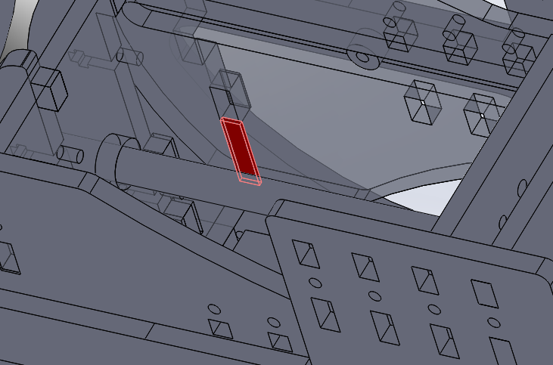
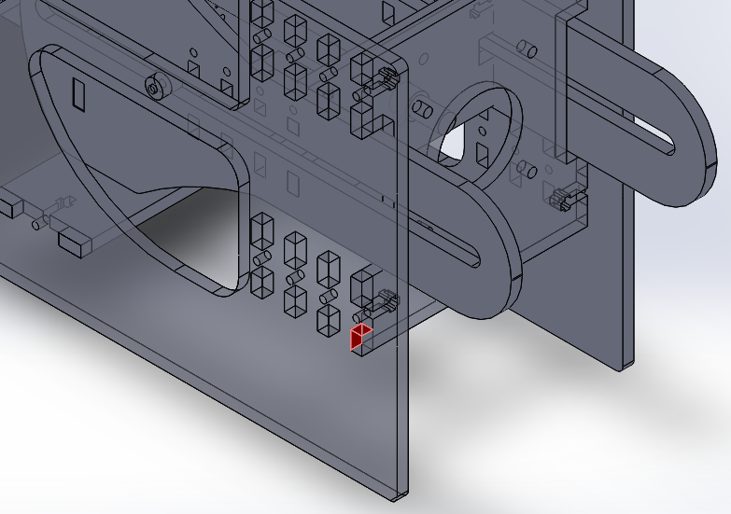
Tarefa 2.1.2.: identificar defeitos da solução proposta no modelo da usp.
Rodando o cálculo de detecção de interferências do SolidWorks, 35 interferências foram encontradas entre os componentes.
Figura 3: Interferência entre “plate piston” e “Estrutura Dir”.
Figura 4: Interferência entre “Estrutura Esq” e “plate motor”.

Slide 6
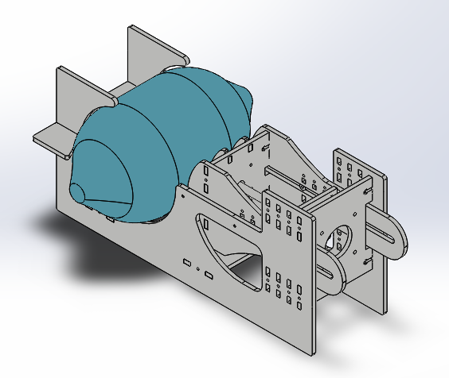
Tarefa 2.1.2.: identificar defeitos da solução proposta no modelo da usp.
Outra observação levantada foi sobre a integridade da estrutura do ventilador após algumas tempo de trabalho, sendo sugerido que alguns componentes sejam de outro material que não acrílico para as versões finais já que a proposta é de que o ventilador funcione initerruptamente durante 14 dias seguidos;
O ventilador é montado para um tamanho específico do ambu, seria interessante buscar intercambialidade.
Figura 5: Montagem da versão 5 do protótipo do OpenLung.

Slide 7
Tabela de custos (inspire-Openlung)
Material | Quantidade | Características | Link | Valor | Frete | Data de Entrega
Chapa de Acrílico | 1 | Espessura 5 mm 60 X 60 cm | https://produto.mercadolivre.com.br/MLB-758576310-chapa-acrilico-cristal-60x60cm-5mm-envio-imediato--_JM?quantity=1#position=23&type=item&tracking_id=d471985a-ff93-402c-8797-f59123a19cda | R$ 248,64 | R$ - | 15 dias
Chapa de Acrílico | 1 | Espessura 5 mm 50 X 50 cm | https://produto.mercadolivre.com.br/MLB-787144550-chapa-ps-poliestireno-cristal-similar-acrilico-50cmx50cmx5mm-_JM?quantity=1&variation=42990841475#position=8&type=pad&tracking_id=61caf65c-98f6-4275-aba1-8f3d9e6f8cbc&is_advertising=true&ad_domain=VQCATCORE_LST&ad_position=8&ad_click_id=NTg0ZDI1OTUtOWMxZS00M2ViLTk0ZjEtY2FhNjMzOGQ1MDZm | R$ 46,99 | R$ 45,00 | Não informado
Fuso | 1 | Tr8 500mm Passo 8 Com Cast. De Bronze | https://produto.mercadolivre.com.br/MLB-1067157991-fuso-trapezoidal-tr8-500mm-passo-8-com-cast-de-bronze-_JM?matt_tool=69265266&matt_word&gclid=Cj0KCQjw-Mr0BRDyARIsAKEFbed2nHrHqZLCEQ2MMQjVHfyx3nTjaKlY4JEtXjwy04QhPRGD9XpSmSEaArG-EALw_wcB&quantity=1 | R$ 61,90 | R$ 26,90 | 15 dias

Slide 8
Tabela de custos (inspire-Openlung)
Material | Características | Link | Valor | Frete | Prazo de Entrega
1. Inspiratory flow sensor 2. Exhalation flow sensor | 1./2. 0 to 1000 sccm | https://www.sensirion.com/en/about-us/newsroom/sensirion-specialist-articles/single-use-proximal-flow-sensors/ | Não informado | Não informado | Não informado
1. Proximal pressure sensor 2. Inspiratory pressure sensor 3. Exhalation valve pressure sensor | 1. -10 to 100 cmH2O } 1.5 cmH2O 2. -10 to 100 cmH2O } 1.5 cmH2O 3. -10 to 100 cmH2O } 1.5 cmH2O | https://www.digikey.com/product-detail/en/amphenol-all-sensors-corporation/120-CMH2O-D1-4V-MINI/120CMH2O-D14VMINI-ND/502108 | R$ 214,50 | Não informado | Não informado
1. Proximal pressure sensor 2. Inspiratory pressure sensor 3. Exhalation valve pressure sensor | Saída mínima de sinal 0 mV Saída máxima de sinal 35 mV Faixa de medição mínima (pressão) 0 kPa Faixa máxima de medição (pressão) 10 kPa Faixa de medição (pressão) 0 kPa a 10 kPa Tensão de operação mín. 3 V / DC Tensão de operação máx. 6 V / DC Tensão de operação 3 - 6 V / DC Min. -40 ° C Temperatura máxima +125 ° C | https://produto.mercadolivre.com.br/MLB-1163427304-mpx10dp-sensor-de-presso-mpx10-dp-arduino-pronta-entrega-_JM?matt_tool=79246729&matt_word&gclid=Cj0KCQjw-Mr0BRDyARIsAKEFbedm4nRFvjRLscAMvtNjpAkP4LbLX79AUJkAC5I5XBF3VIdD5StF3RIaArnBEALw_wcB&quantity=1 | R$ 69,90 | R$ 55,90 | 4 dias
Barometric pressure sensor | 600 to 1100 cmH2O } 10 cmH2O | https://produto.mercadolivre.com.br/MLB-714431793-mpx2100dp-sensor-de-presso-arduino-mpx2100-dp-_JM?matt_tool=79246729&matt_word&gclid=Cj0KCQjw-Mr0BRDyARIsAKEFbefRHSdXzKZydosb_ZllwPHO_GNyA-cF3gnj3cD_cBD8Gy_uYcGUyCAaAkysEALw_wcB&quantity=1 | R$ 85,00 | R$ 56,90 | 4 dias

Slide 9

Tabela de custos (inspire-Openlung)
Material | Características | Link | Valor | Frete | Prazo de Entrega
Oxygen valve Inlet pressure | Pressão de entrada: Máximo de 75Kgf/cm² (bar); Escala de pressão do manômetro: 0 à 11 Kgf/cm; Conexão de entrada e saída: Normas ABNT; Pressão de saída: 0 à 7 Kgf/cm² (bar) regulável. | https://www.medsystemhospitalar.com.br/valvula-reguladora-rede-oxigenio-protec?utm_source=Site&utm_medium=GoogleMerchant&utm_campaign=GoogleMerchant&gclid=Cj0KCQjw-Mr0BRDyARIsAKEFbeemptgpBuxaWXTJD6AiucXM8vbdqOVmP4cqLlDxE_MtJCzkDpvNbPsaAuGrEALw_wcB | R$ 200,00 | R$ 90,22 | 25 dias
Filtro HMEF | Registro Anvisa: 10150470571 Nome técnico: Filtro para Ventilação Mecânica. Matéria Prima: Compartimento Superior (Lado da máquina) 15M22F: Polipropileno. Compartimento Inferior (Lado do paciente) 22F15M : Polipropileno Port de Amostragem: Polipropileno. Elemento HME: Papel Crepe com relevo. Conector 15M/15M : Polipropileno. Conector 15M/15F22M : Polipropileno. Método de Esterilização: Óxido de Etileno | https://www.cpapfit.com.br/filtro-hmef-undis-medical?gclid=Cj0KCQjw-Mr0BRDyARIsAKEFbeeHCgNhRntRacGia5kSQa1FAi_vKkcCLqVMEXd2THPRuL_qa3_rkWsaAizNEALw_wcB | R$ 18,51 | R$ 77,87 | 10 dias
Relief Valve | 40 CMH2O | https://www.marbelsono.com.br/valvula-unidirecional-pop-off-40-cmh2o-ressuscitador-silicone | R$ 135,00 | R$ 71,66 | 6 dias
Motor | Nema 23 15kgf.cm | https://produto.mercadolivre.com.br/MLB-1419292299-motor-de-passo-akiyama-nema-23-15kgfcm-cnc-pronta-entrega-_JM?quantity=1#position=10&type=item&tracking_id=732737c2-8e5d-4fc6-a308-bf0d8357364c | R$ 209,00 | R$ 60,90 | 15 dias
Acoplamento Flexível | Furos Dos Eixos 6.35mm para 8mm Altura 23mm Diametro Externo 16mm Velocidade Maxima 19.000RPM Material Aluminio | https://produto.mercadolivre.com.br/MLB-1334740652-acoplamento-flexivel-635x8-impressora-3d-cnc-acoplador-nema-_JM?quantity=1#position=1&type=item&tracking_id=6369649d-b315-424d-9c99-426f75bf1ea2 | R$ 18,00 | R$ 52,90 | 15 dias
 | Materiais | Fretes | Materiais + Fretes
Total | R$ 949,91 | R$ 466,35 | R$ 1.416,26

Slide 10
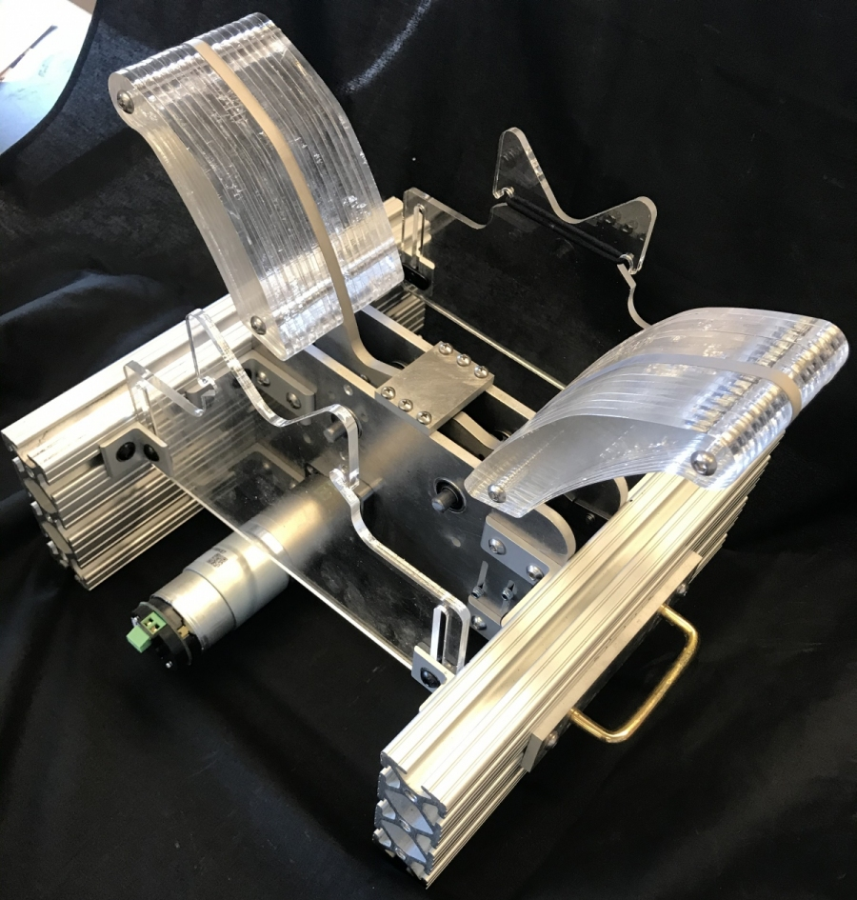
Tarefa 2.2.: Protótipo do mit
O E-Vent (Emergency Ventilator) é uma proposta do MIT para um ventilador pulmonar hospitalar de baixo custo que já está na versão 3.1.;
Arquivos CAD e informações foram retiradas da página web do projeto;
A montagem do Unit 001 foi realizada no Autodesk Inventor e os problemas encontrados foram solucionados no Unit 002, espera-se que também no Unit 3.1, apesar dos arquivos CAD não terem sido divulgados ainda.
Figura 6: E-Vent Unit 3.1

Slide 11
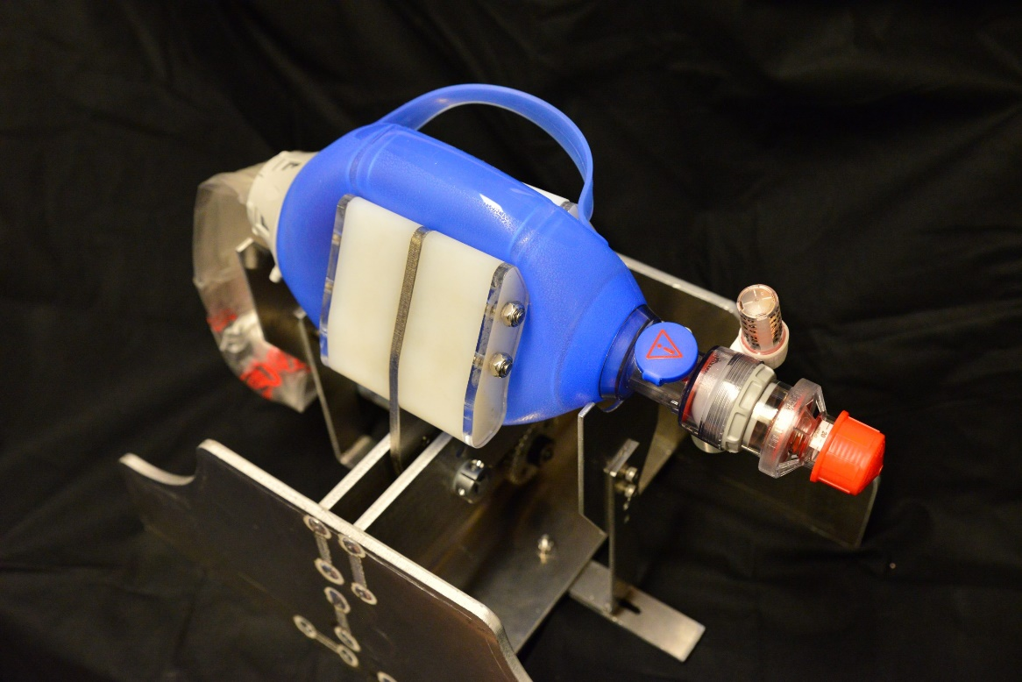
Tarefa 2.2.2.: identificar defeitos da solução proposta no modelo do mit.
No Unit 001 os problemas encontrados foram:
Na hora da montagem as cantoneiras (componente 15 e I-2) ficam sobrepostas;
Na nossa concepção a peça Drive Finger deveria ser duas peças separadas (haste e engrenagem) para facilitar o modo de produção quando não o corte a laser;
As furações das peças Mounting Plate Big e Mounting Plate Small não casam;
Não conseguimos entender a necessidade das duas furações da peça Mounting Plate;
A partir das furações existentes as engrenagens mal estão se tocando. Não conseguimos verificar se os diâmetros primitivos estão coincidindo.
Figura 7: E-Vent Unit 001 (retired)

Slide 12
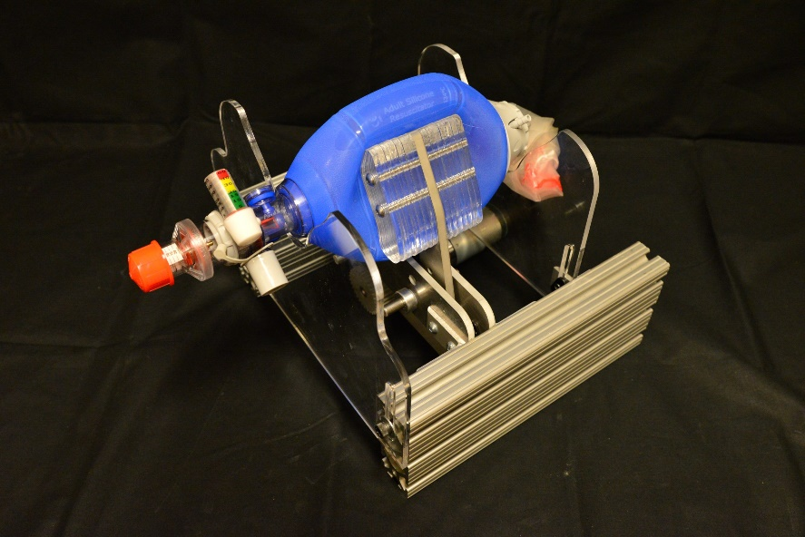
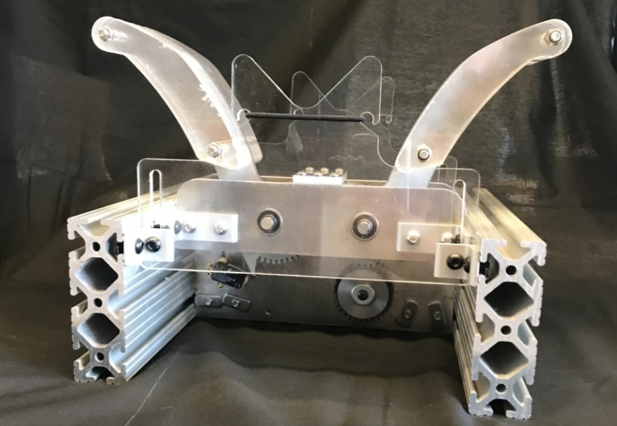
Tarefa 2.2.2.: identificar defeitos da solução proposta no modelo do mit.
No Unit 002 os problemas encontrado foram selecionados, outras observações são:
Agora a estrutura é feita com perfis de alumínio que fazem com que a montagem seja mais prática e rápida;
Montagem regulável para tamanhos variados de ambu;
Engrenagens e braços são de alumínio.
No Unit 3.1 apesar dos arquivos CAD não terem sido disponibilizados, as observações do Unit 002 se mantém.
Figura 8: E-Vent Unit 002 (retired)
Figura 8: E-Vent Unit 3.1

Slide 13
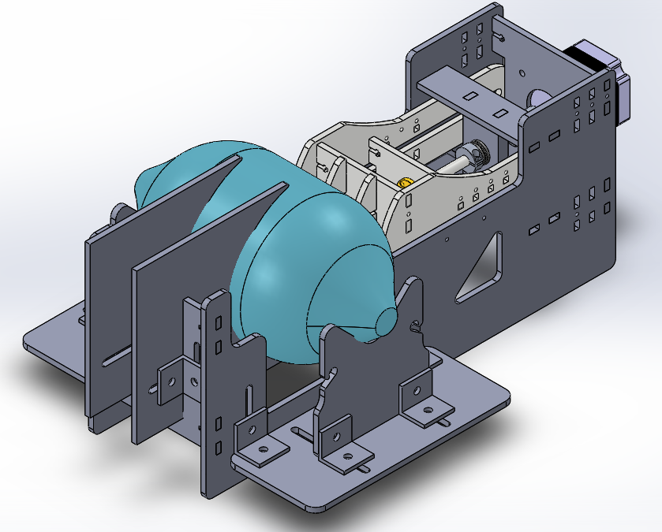
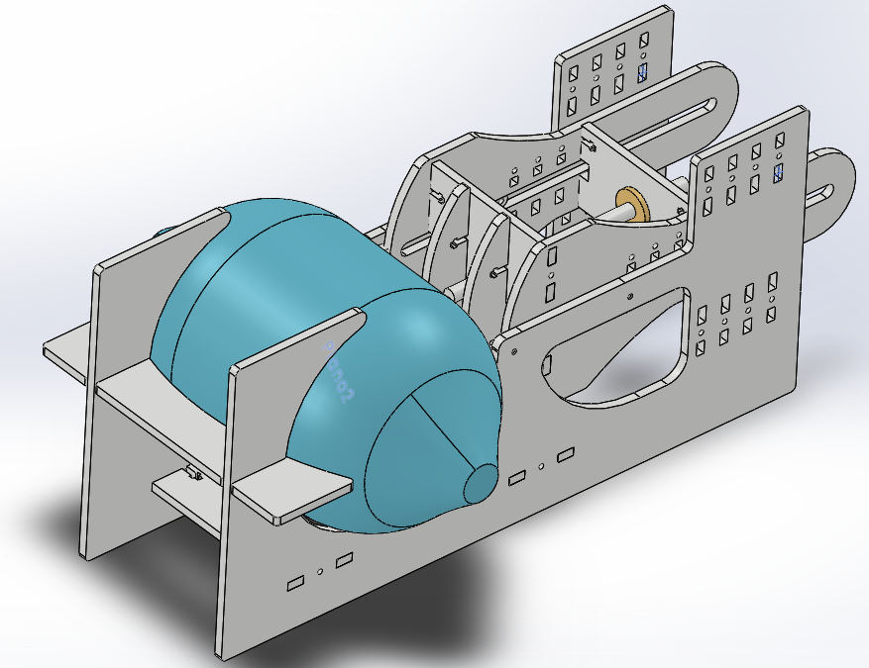
Soluções de problemas detectados
Equipamento desenvolvido para AMBU de tamanho único;
Elevado esforço axial no eixo do motor de passo;
Verificar possível excesso de restrições de graus de liberdade e pontos de contato no mecanismo;
Simulação estática e fadiga do protótipo.
Figura 1: Protótipo OpenLung
Figura 2: Protótipo Breath

Slide 14
Atividade 2: Planejamento e fabricação das soluções já consolidadas
Atividade realizada de 13 a 20 de abril.
Equipe: Rafael Frias, Maria Luiza Melo, Leandro Souza, Bruna Santos e Jerônimo.

Slide 15
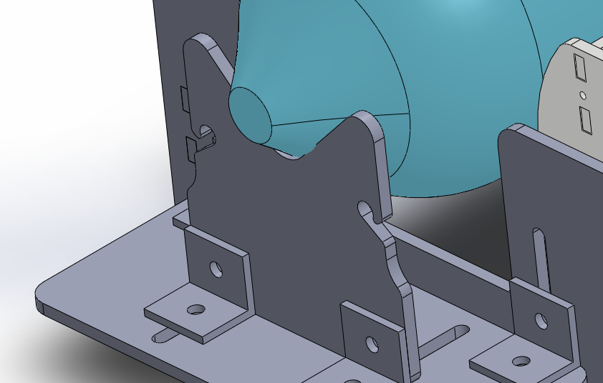
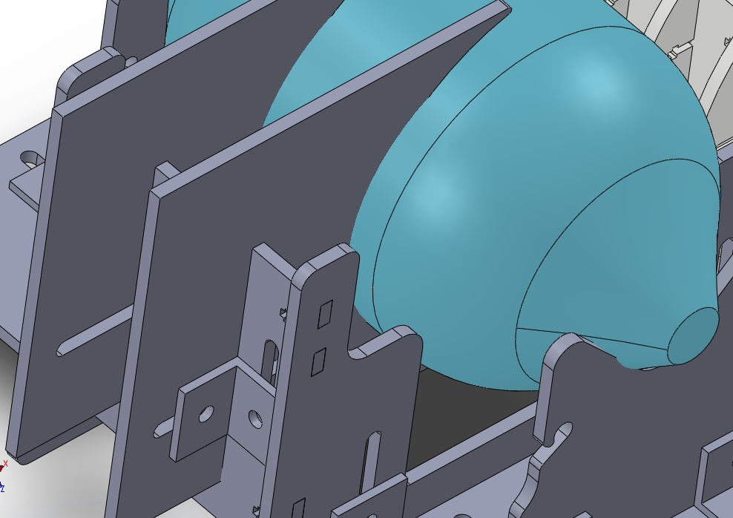
Tarefa 2.1.2.: ajuste para tamanhos de ambu diferentes
Alterada a forma de fixação do AMBU, agora é apoiado pelas extremidades e não pelo corpo (Similar ao novo protótipo do MIT);
Adicionado ajustes que permitem regular fixação para AMBU de diferentes diâmetros e comprimentos;
Adicionado ajustes nas placas estáticas de compressão para AMBU de diferentes diâmetros;
Fixação por porcas borboletas.
Figura 4: Ajuste nas placas de compressão
Figura 3: Ajuste Altura e comprimento de AMBU

Slide 16
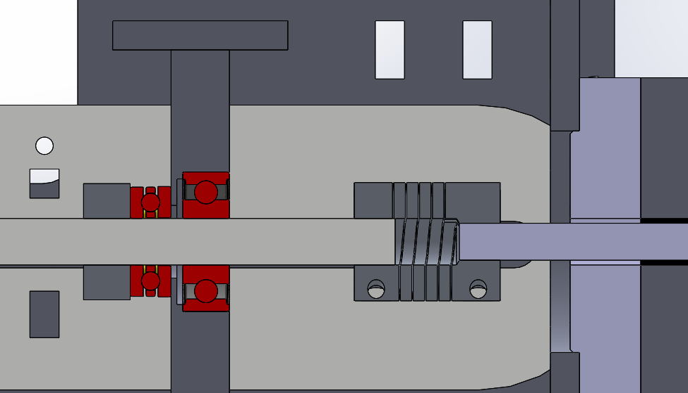
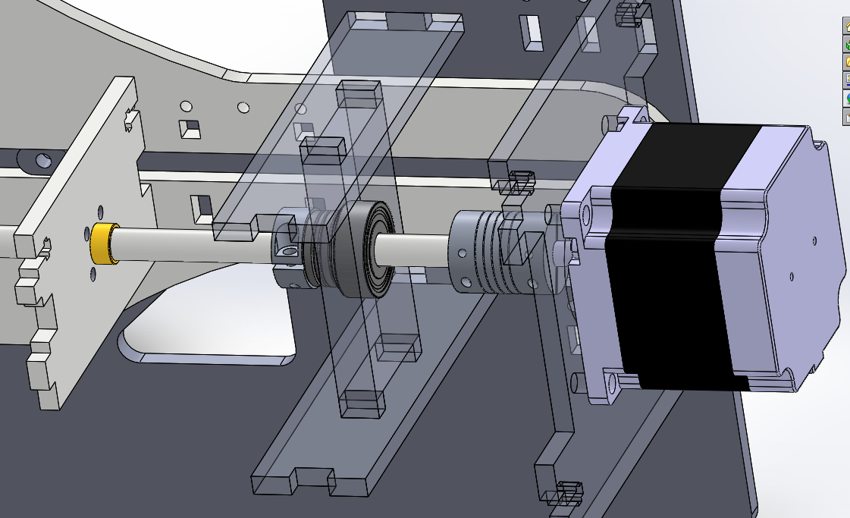
Tarefa 2.1.2.: ESFORÇO AXIAL DANIFICANDO MOTOR
Solução sugerida:
Confecção de alojamento em alumínio (1);
Rolamento 628-ZZ (2);
Rolamento BA 8 (3)
Colar de trava (4);
Acoplamento elástico de alumínio Ø 6,35 mm x Ø 8 mm (5).
Foi verificado que de fato, não se recomenda a instalação de motores de passo diretamente acoplamentos em fuso devido a baixa resistência desse motor a carga axial e a possibilidade de “pular passos” devido a este esforço;
Opção 1: Mudar o projeto do acionamento;
Opção 2: Adicionar molas para absorver os esforços;
Opção 3: Adicionar rolamento axial;
1
4
3
2
5
Figura 4: Solução proposta para reduzir esforço axial sobre o motor de passo.
Figura 5: Detalhe da solução proposta

Slide 17
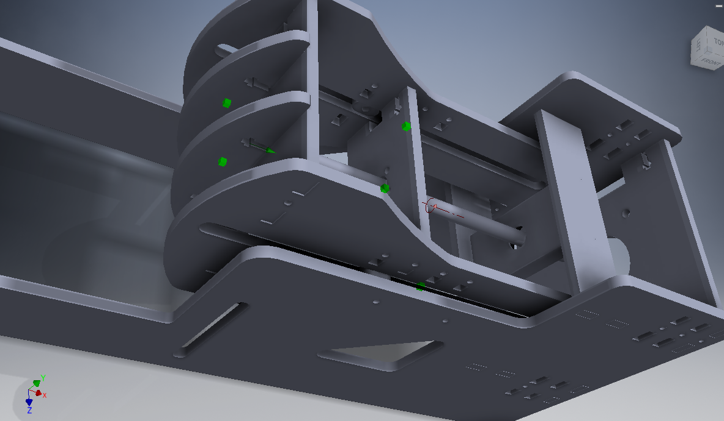
Tarefa 2.1.2.: VERIFICAÇÃO DOS GRAUS DE LIBERDADE E RESTRIÇÕES
Figura 6: Verificação dos graus de liberdade do mecanismo

Slide 18
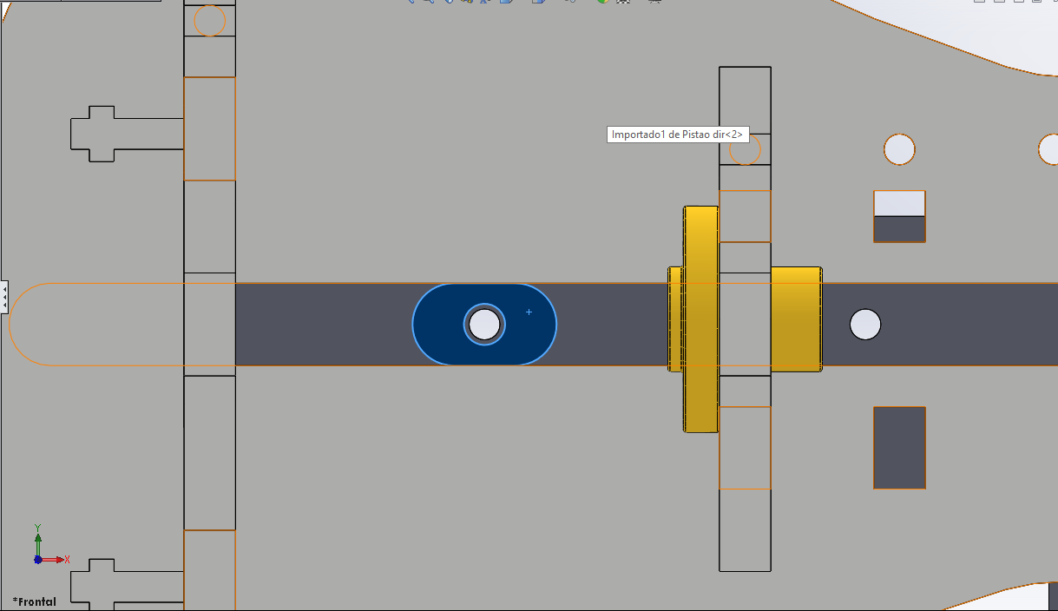
Tarefa 2.1.2.: VERIFICAÇÃO DOS GRAUS DE LIBERDADE E RESTRIÇÕES
Foi alterado a geometria dos guias para aumentar a área de contato com os braços durante o deslizamento;
Foi reduzido a quantidade de guias para 2 (eram 4), de forma a deixar a estrutura isostática (antes era hiperstática) e facilitar a montagem (4 pontos de contatos distintos aumentaria a necessidade de precisão quanto a alinhamento e dimensão das peças).
Figura 7: Modificação na geometria dos guias

Slide 19
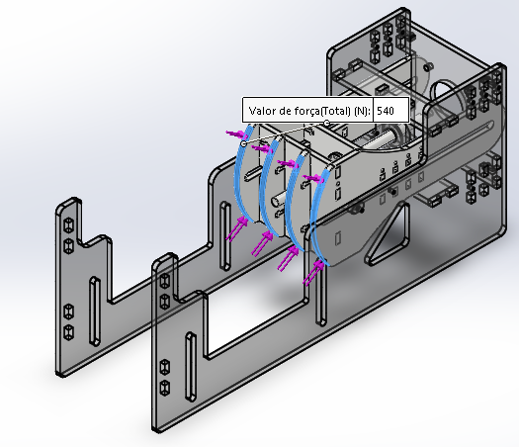
Tarefa 2.1.2.: SIMULAÇÃO ESTÁTICA E FADIGA
Força aplicada: 540N (força axial máxima desenvolvida pelo fuso para o torque máximo de 15 kgf.cm do motor de passo) distribuídos nos 4 braços que realizam a compressão;
Figura 8: Forças aplicadas no mecanismo

Slide 20
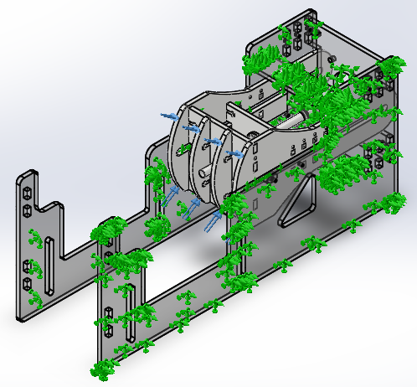
Tarefa 2.1.2.: SIMULAÇÃO ESTÁTICA E FADIGA
Restrições e fixações do sistema;
Figura 9: Restrições e fixações

Slide 21
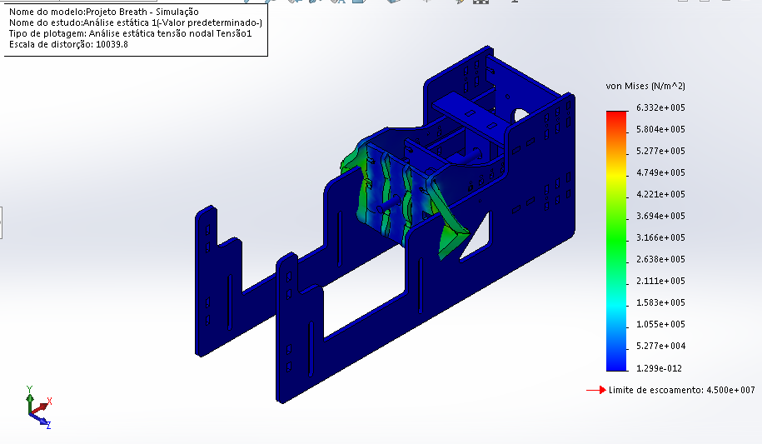
Tarefa 2.1.2.: SIMULAÇÃO ESTÁTICA E FADIGA
Resultado da análise estática: tensão máxima de Von Mises muito abaixo do limite de escoamento do material;
Figura 10: Resultado análise estática

Slide 22
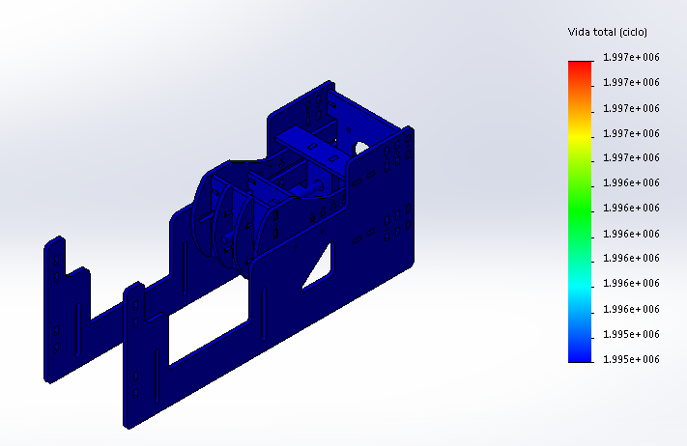
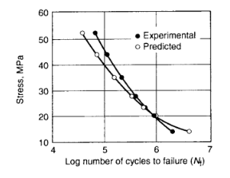
Tarefa 2.1.2.: SIMULAÇÃO ESTÁTICA E FADIGA
Resultado: 1.995 * 10^6 Ciclos (Tempo de vida elevado devido as baixas tensões aplicadas);
Equipamento funciona na faixa de 15 – 20 ciclos por minuto;
Resultados de ensaio de fadiga para polímeros não são confiáveis devido a absorção de umidade, ressecamento, desgaste acentuado, etc.
Foi utilizado como base a curva SxN do policarbonato (não encontrado dados para curva SxN do acrílico);
Figura 12: Resultado dá simulação de fadiga
Figura 11: Curva S N do policarbonato

Slide 23
Atividade 2: Planejamento e fabricação das soluções já consolidadas
Atividade realizada de 23 a 30 de abril.
Equipe: Rafael Frias, Maria Luiza Melo, Leandro Souza, Bruna Santos e Jerônimo.

Slide 24
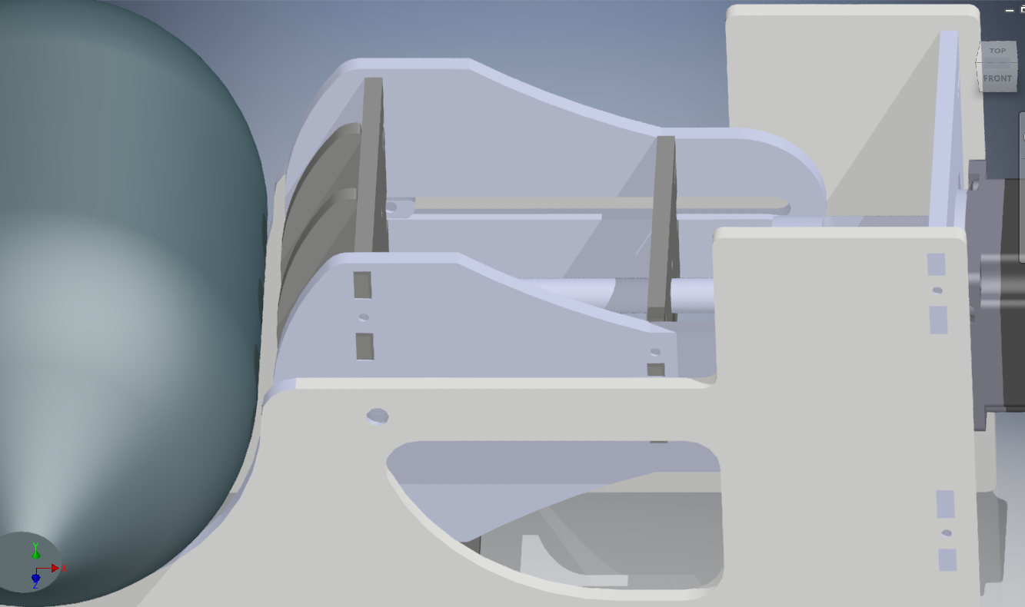
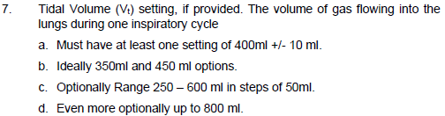
Tarefa 2.1: CÁLCULO DO CURSO DO PISTÃO
Segundo requisitos da MRHA (Medicine & Healthcare Products Regulatory Agency – Reino Unido) para volume bombeado para o paciente
Estimativa da compressão necessária para o pistão:
Figura : Redução do comprimento do pistão
Com estes dados reduzimos o comprimento do pistão de forma a economizar material;
Foram retirados rasgos que devido ao comprimento excessivo do pistão serviam para livrar o contato do pistão com outras peças);

Slide 25
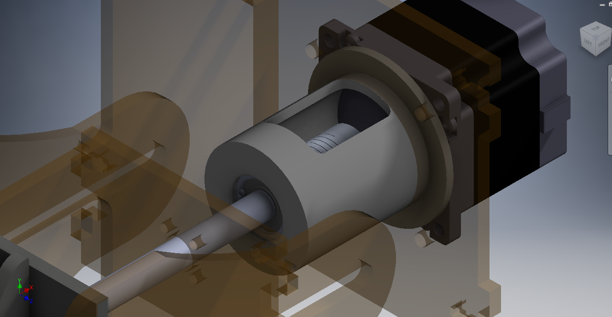
Tarefa 2.1.2.: MELHORIAS NO ALOJAMENTO DO ROLAMENTO
Desenvolvido novo suporte do rolamento.
Fabricação mais fácil;
Ocupa menos espaço;
Maior precisão na montagem.
Figura : Redução do comprimento do pistão

Slide 26
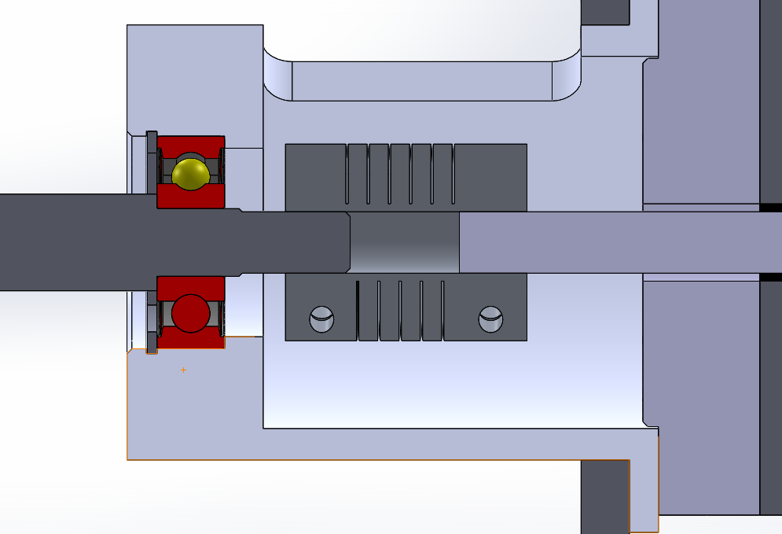
Tarefa 2.1.2.:
Realizado modificação no fuso: Alterado de fuso TR-8 para TR-10.
Dessa forma é possível rebaixar a ponta do fuso para a medida Ø 7h6, o rolamento foi substituído pelo 627-2Z que ficará apoiado em uma região com a tolerância e acabamento conforme recomendações do fabricante.
O mesmo se aplica para a região do acoplamento, agora é possível rebaixá-la para Ø 6,35 (+0,00 / -0,05) e o parafuso trava sem cabeça pressionará uma região cilindrica, e não a rosca do fuso.
Figura : Redução do comprimento do pistão

Slide 27
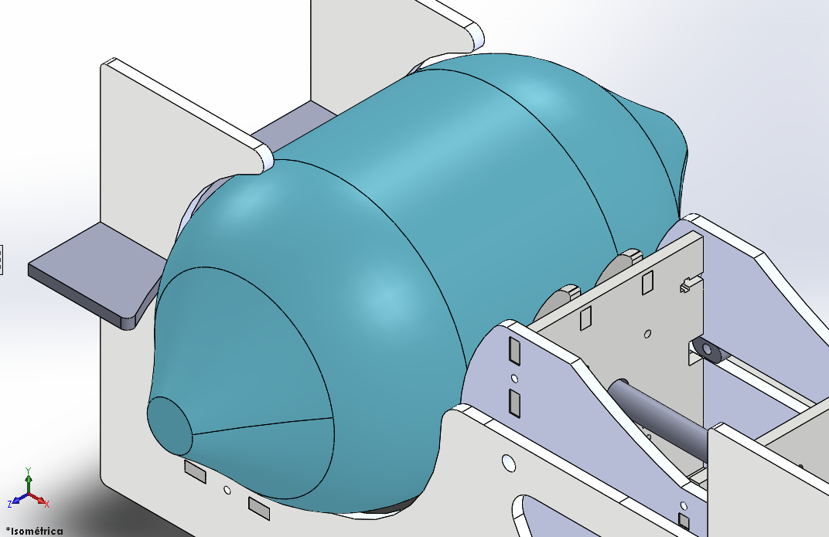
Tarefa 2.1.2.:
Foi retornado a configuração inicial das bases laterais (Retirado a possibilidade de ajustes pra vários tipos de AMBU;
A decisão foi tomada visto que traria uma complexidade para o manuseio do profissional de saúde e que a maioria dos AMBUs utilizados no momento são de tamanho Adulto;
Configuração do projeto agora suporta apenas AMBU de dimensões para paciente Adulto.
Figura : Redução do comprimento do pistão

Slide 28
Tarefa 2.1.2.:
Enviado lista de compras de materiais mecânicos para a equipe de Compras.

